Slide 1




PROTIREFORMACIJA
BAROK
ROKOKO

Slide 2


PROTIREFORMACIJA
Notranja preureditev rimskokatoliške cerkve
Odgovor na reformacijo
16. in 17. stoletje
Značilnosti:
Preganjali protestante
Protireformacija je zelo spremenila versko podobo Evrope
Razvile krščanske vere:
  Katoličani (rimskokatoliška vera)
  Pravoslavci
  Protestanti (Lutherani, Kalvinisti...)

Slide 3

Velik vpliv Rimoskatoliške cerkve
želela odpraviti napake v cerkvi in
ukiniti napačne nauke
Papež leta 1545 sklical KONCIL (zbor vseh cerkvenih dostojanstvenikov)
v severnoitalijanskem mestu TRIDENT.
Temeljne smernice koncila:
  Papež je nezmotljiv, le on lahko razlaga cerkvene zakone
  Stroga hierarhija (papež, nadškof, škof, župnik)
  Škofije morajo bivati in izvajati poslanstvo v svojih škofijah
  Meniški redovi so podrejeni lokalni škofiji
  Uvedli so matične knjige
  Prepovedali so prodajo cerkvenih služb in odpustkov

Slide 4


Okrepitev institucije papeških legatov oz. nuncijev
Rimskokatoliška Cerkev je izrabila najmočnejše sredstvo reformacijskih gibanj
Tiskano besedo
Med cerkvenimi redovi izstopa ustanovljen red jezuitov
Po Evropi ustanavljali svoje kolegije in seminarje,
ki so bili v marsikaterem mestu, tudi Ljubljani,
prva javna šolska ustanova.
Velika vloga inkvizicijskih sodišč
V Evropi se je pojavila obsežna mreža tiskarn, tudi v Ljubljani

Slide 5
Pomemben položaj so imeli jezuti (Jezusova družba), ki jih je ustanovil španec Ignacij Loyola
Jezuiti preprečili širjenje protestantizma
Po sklenitvi Ausburškega verskega miru je zavladal mir med protestanti in katoliški knezi
Leta 1618
30-letna verska vojna, začela na Češkem
Posledice:
  Veliko dežel upostošenih
  Poraženi knezi → leta 1630 jim je na pomoč priskočil švedski kralj Gustav Adolf
  Vojna je zahtevala velik davek,
  Neodločen izid
  Končali vojno na pogajanjih leta 1648, z Vestfalskim mirom

Slide 6



Protireformacija na Slovenskem
Konec 16. in na začetek 17. stoletja
Vodil jo je nadvodja Ferdinand II.
Temeljila na ustanovitvi posebnih verskih komisij:
  Izgnale protestantske pridigarje
  Ukinile protestantske šole
  Rušile protestantske cerkve in pokopališča
  Sežigale knjige
  Izganjale protestantske družine, ki se niso hoteli odpovedati svoji veri
Komisije sta vodila škofa Martin Brener na Štajarskem in Koroškem ter Tomaž Hren na Kranjskem
Potovali po deželah v spremstvu vojakov in opravljali svojo nalogo
Zmago protireformaciji je ukazal Ferdinand II. leta 1628
Ukazal, da se mora protestantsko pleme notranje Avstrije vrniti v katoliško vero ali pa se izseliti.

Slide 7
Izdajanje slovenskih knjig je zamrlo
Škof Tomaž Hren je leta 1613 spodbudil izdajo evangelija
Edina knjiga, ki je niso sežgali je bil Dalmatinov prevod Biblije
Protestantizem pa se je ohranil le v Prekmurju
Sprememba umetniškega sloga
Nov slog BAROK

Slide 8


BAROK (1600 – 1760)
Evropski zgodovinski in umetnostni slog
Začel okoli leta 1660 s prvim centrom v Rimu
Izraz izhaja iz portugalske besede »barocco«,
kar je prvotno pomenilo nepravilno oblikovan biser,
kasneje pa oznaka za vse, kar je proti pravilom, proti dobremu okusu

Slide 9


Razvil v Italiji
Prenesel v Francijo, Španijo, Nizozemsko, Avstrijo
Je odsev zmage nad reformacijo, baročna umetnost pa
odziv na protestantsko umetnost
Opiranje na renesanso, predvsem pri upodabljanju človeškega telesa in pri uporabi stebrov v arhitekturi
Značilnosti baročnega sloga:
  Prekomerno upodabljanje čustev
  Blišč
  Čisti, lahko interpretirani detajli
Baročni slog je zelo dobro izražal načela absolutizma
(moč, obilje, okrasje, sijaj)
Razvil znotraj kiparstva, slikarstva, književnosti in glasbe

Slide 10

BAROČNA KNJIŽEVNOST
Označuje literarna dela, ki nastanejo kot posledica krize v ob. renesanse
Slog je:
  Nabuhel
  Preobremenjen
  Poln metafor, izrazov in besednih zvez, ki jih v vsakdanjem govoru ne uporabljamo
  Večstavčne povedi, veliko je primerov, ki tvorijo zgodbo, pojavljajo se latinski citati …
Pridiga,
Pojavile so se verske igre, potepuški romani in pasijoni

Slide 11
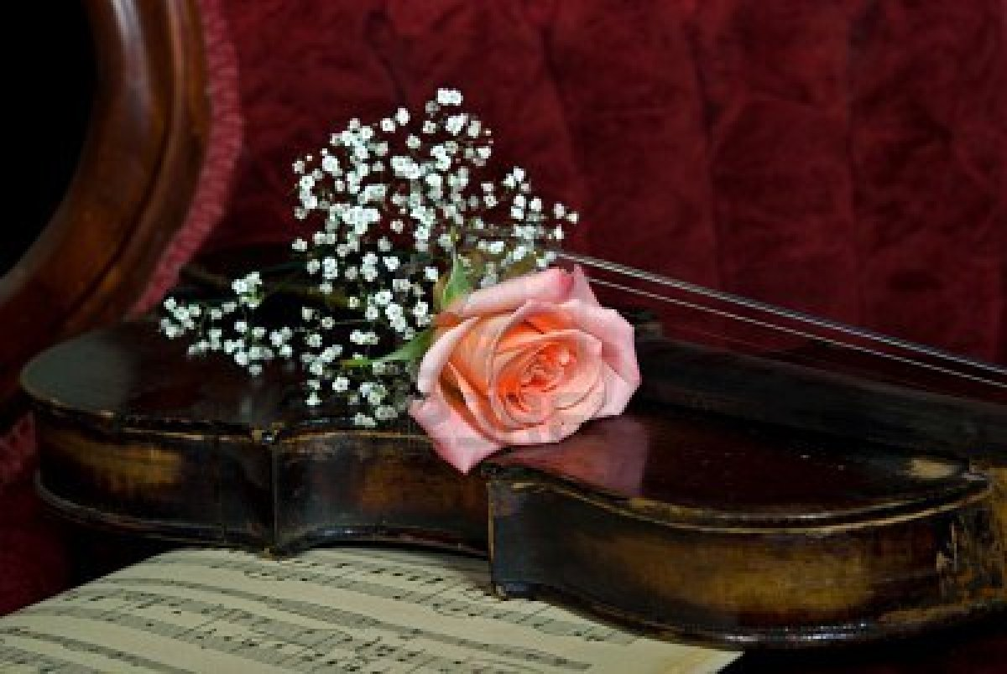
Baročna glasba
Za baročno glasbo sta značilna monodični in polifoni slog
Splošne značilnosti glasbe:
  Dvojnost dura in mola
  Tehnika generalnega basa
  Virtuoznost
  Ostri vsebinski kontrasti
  Prevladuje vokalno-instrumentalna in instrumentalna glasba
  Glasba se izvaja v cerkvah, gledališčih in palačah
  Namenjena visokemu sloju ljudi za razvedrilo in zabavo
Položaj glasbenika je bil slab; smatrali so ga za obrtnika, cenjeni so bili le virtuozi (solo pevci)

Slide 12
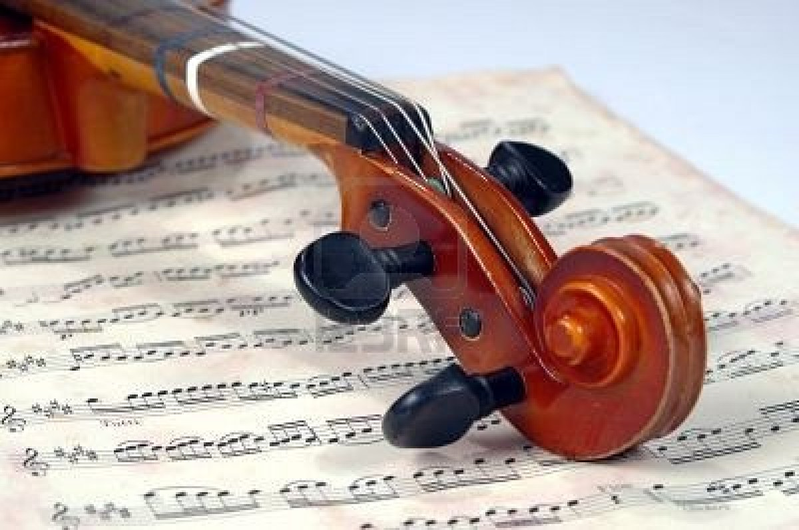
2 stila pisanja glasbe:
  Monodija se je uveljavila v posvetni glasbi in operi
  Gre za solistični spev ob spremljavi general basa
  Instrumentalna polifonija: glasovi so melodično enakovredni,
  se samostojno gibajo in s tem ustvarijo harmonijo
3 oznake tempa: hiter, srednje hiter in počasen
Med instrumenti so največkrat zastopani orgle, čembalo (general bas) in godala
Glasbene oblike:
  Glasbeno gledališče (opera, balet)
  Vokalno instrumentalne
  Instrumentalne
  Ciklične (sonata, suita, koncert)
Vokalna glasba se odvija samo v cerkvah

Slide 13

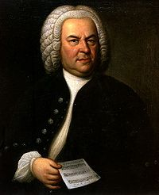
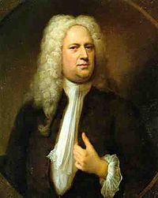
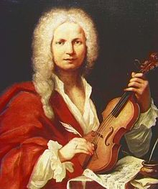
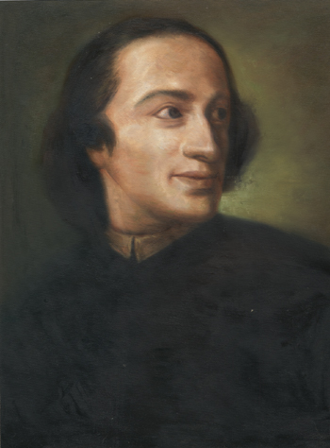
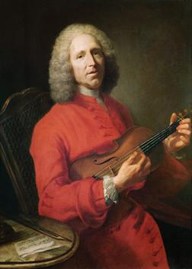
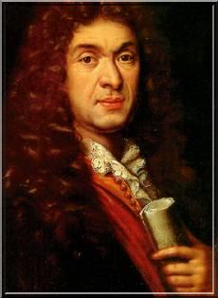

Glavni predstavniki baroka so:
  Johann Sebastian Bach
  Georg Friedrich Händel
  Jean Baptiste Lully
  Jean-Philippe Rameau
  Giuseppe Tartini
  Antonio Vivaldi

Slide 14
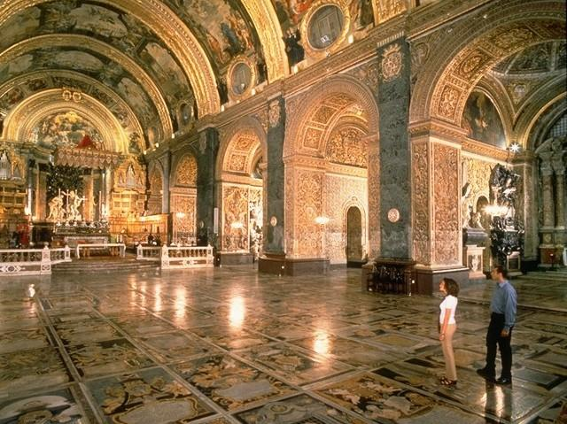
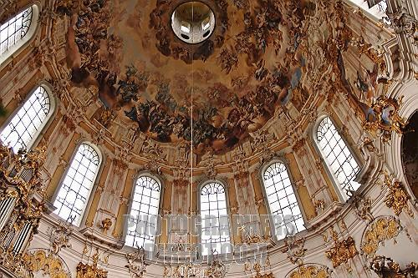
Baročna arhitektura
Prisoten v cerkveni in porfalni arhitekturi (cerkve, samostani, palače, gradovi, dvorci, velike urbanistične zasnove cest in trgov, vodnjaki, spomeniki)
Značilnosti:
  Močno okrašene cerkvene fasade
  Korintski steber
  Konkavne in konveksne linije
  Povezanost z naravo (parki)
  Park postane sestavni del dvorca
  Tekoča voda nepogrešljiv vir
  Kipi so sestavni del vodnjaka
  Strešno čelo zgradb dobiva krivuljo
  Okenski lok postane sodasti
  Obokanje prostorov

Slide 15
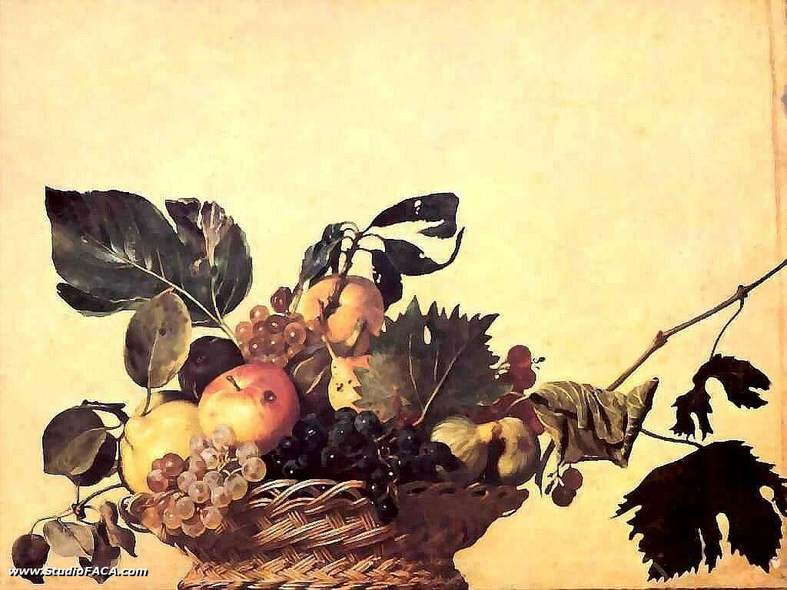
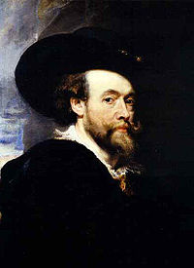
Baročno slikarstvo
Italijan Caravaggio
Francoz Fragonard
Nizozemci: Rubens, Van Dyck, Rembrand
Španec Velazquez
Slika: Avtoportret Rubensa

Slide 16
BAROK NA SLOVENSKEM
(1672-1768)
Iz Italije, ni bil tako odmeven kot v Benetkah
Prevladoval je proti koncu 16. stoletja do sredine 18. stoletja
v likovni umetnosti, književnosti in glasbi
Širil po vsej Evropi
Baročni umetniki so opustili preproste in skladne renesančne oblike, se prepuščali domišljiji in čustvom
Njihovi izdelki so bili živahno razgibani, polni zavojev, krivulj, zapletenih okraskov, pretiranih kretenj in razkošne pozlate

Slide 17
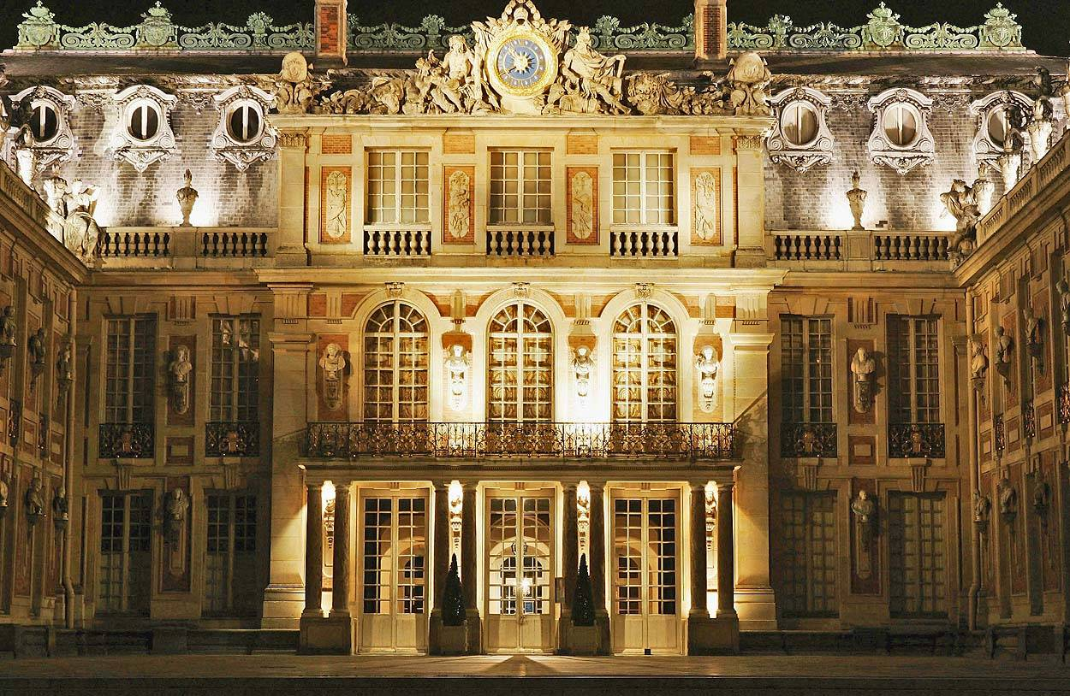
BAROČNA ARHITEKTURA
Barok se je najprej uveljavil v cerkvah → Poslikave z veličastnimi prizori iz svetega pisma ali življenja svetnikov
Po mestih začeli graditi razkošne in pomembne stavbe (cerkve, palače, graščine, upravna poslopja)
V Ljubljani , Celju, Mariboru in drugih mestih so nastala pomembna baročna poslopja, ki so nadomestila prejšnja gotska
Stavbe, ki so nastale v baročnem času:
  Križanke v Ljubljani
  Gruberjeva palača
  Uršulinska cerkev
Na podeželju in v manjših mestih so nastale
znamenite baročne cerkve in graščine:
  - Gornji grad
  - Cerklje
  - Komenda
  - Tuhinj
  - Nova Štifta

Slide 18
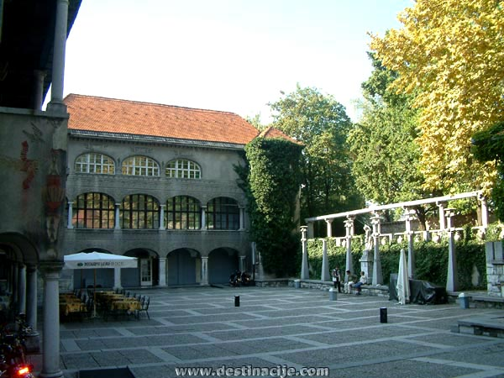
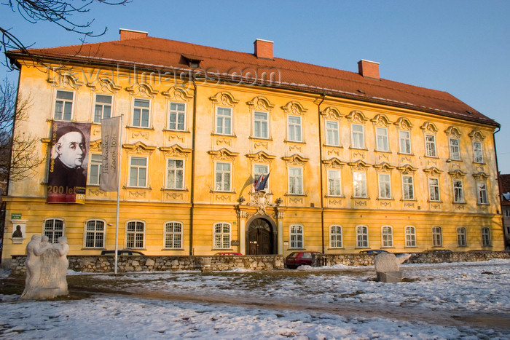
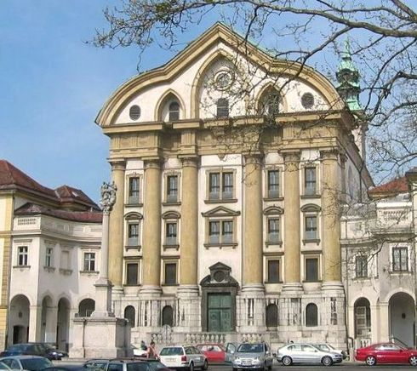
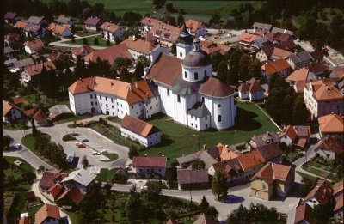

Slide 19
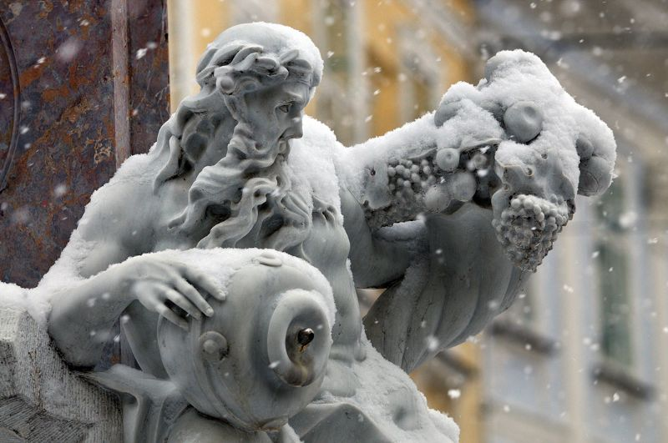
KIPARSTVO
Robov vodnjak
Jožef Mislej
Francesco Robba
Postavljali so:
  Javne spomenike
  Vodnjake
  Okrašene baročne oltarje

Slide 20
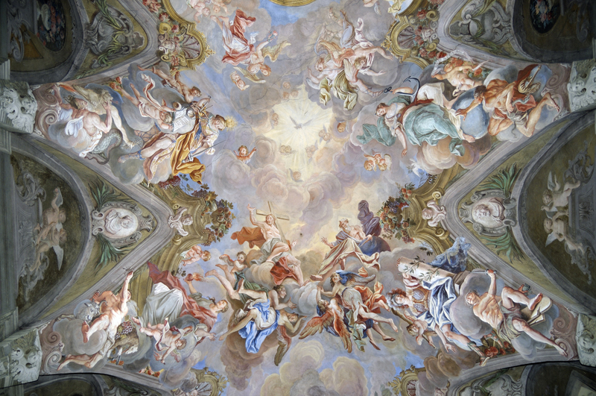
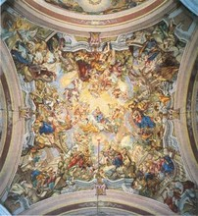
BAROČNO SLIKARSTVO
Najbolj razživel v slikarstvu
Slikarji so polnili platna, strope, stene in modne stenske preproge s slikovitimi, razgibanimi, čustvenimi prizori, kjer so mojstrsko upodabljali prostor, svetlobo in senco
Pri nas se je večina baročnih spomenikov ohranila na podeželju in cerkvah
Oljno slikarstvo:
  Podobe plemičev, meščanov, preprostih ljudi, svetnikov, mučencev, posvetnih erotičnih prizorov
Najpomembnejši slikarji domačega rodu:
  Valentin Metzinger
  Franc Jelovšek
  Fortunat Bergant

Slide 21
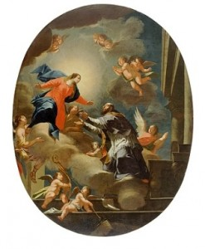
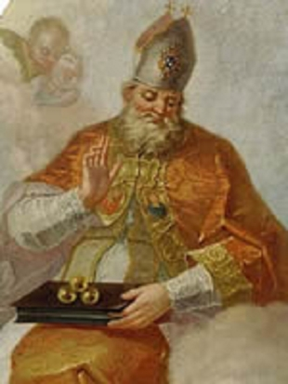

Slide 22

BAROČNA KNJIŽEVNOST
Za vsa književna dela druge polovice 16. in 17. stoletja se v širšem pomenu uporablja izraz BAROČNA KNJIŽEVNOST
Teme: nasprotja med telesnostjo in duhom, razumom, uživanjem in minljivostjo življenja
Primeri iz biblije, zgodovine, anekdot, pravljic, novel in basni, zlasti pa iz legend o svetnikih in mučencih.
Značilnosti:
  Jezik je izumetičen in preobložen
  Nejasni besedni pomeni
  Zapletene prispodobe
  Nenavadne besedne zveze

Slide 23

Glavne literalne zvrsti:
  Lirske poezije
  Novele
  Romani
  Epi
  Tragedije
  Komedije
Glavne smeri slovenske baročne književnosti:
  Cerkveno slovstvo za duhovnike (napisali duhovniki in menihi)
  Versko slovstvo za ljudstvo
  Ljudsko slovstvo
Zvrsti in slog:
  - Predvsem cerkvene in verske zvrsti
  - Molitveniki
  - Prevodi verskih meditacij
  - Verska premišljevanja
  - Pridige
  -Verske igre
  - Katekizmi
  - Prevodi sv. pisma
  - Uvodi, slovnica in slovar
  - Cerkvene pesmi za petje v cerkvi

Slide 24
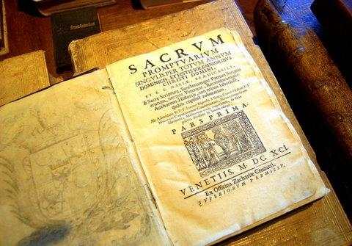
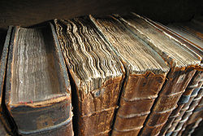
SLOVENSKI PISCI IN DELA
MATIJA KASTELEC
  Zbirke molitev
  Katekizem
  Verska premišljevanja
JANEZ SVETOKRIŠKI
  Svoje dela je izdal v petih knjigah pod naslovom Sveti priročnik
  Zbirka vsebuje pridige za nedelje, praznike in za izredne priložnosti
OČE ROGELI IN JERNEJ BASAL
  Pridige
OČE HIPOLIT
  Izdal novo izdajo Bohoričičeve slovnice in Evangelija
  Prevod Tomaža Kemčana - Hoja za Kristusom
  3 slovarje
  Pesmarice, ljudske in lirske pesmi.

Slide 25
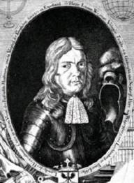
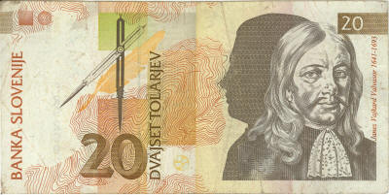
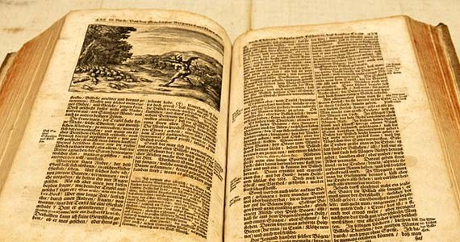
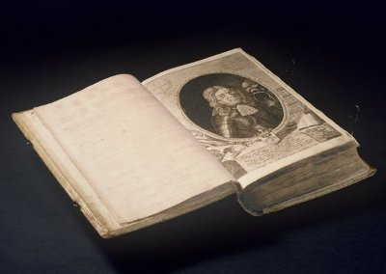
Janez Vajkard Valvasor → kranjski plemič, član Kraljeve družbe
Slava vojvodine Kranjske je knjiga, napisana v nemškem jeziku,
s katero je želel predstavitvi svojo domovino tujcem
Predstavlja vrh njegovega dela
S sodelavci je zbral podatke, ki so danes neprecenljivi vir za
prikaz življenja Slovenije ob koncu 17. stoletja
Zelo obsežna knjiga, saj zajema 15 poglavij in ima 3532 strani.
Opremljena je s 528 grafikami, ki jih je risal sam Valvasor. Bil je pravi mojster risanja

Slide 26


ROKOKO (1720-1760)
V začetku 18. stoletja je postal priljubljen nov okrasni motiv, ki je s svojimi lahkotnimi in zavitimi oblikami posnemal kapnike, školjke in okamnine
Ta slog se je hitro širil po vsej Evropi, Španiji in Portugalski
Beseda rokoko je francoska in pomeni kup kamenčkov
Značilnosti:
Lahkotnost
Umiritev
Ljubkost
Okraski v školjkasti obliki, zelo natančna umetnost
V nekaterih delih Evrope bolj priljubljen kot barok

Slide 27
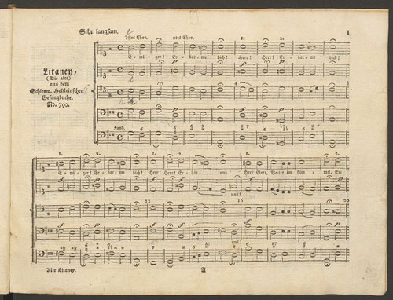
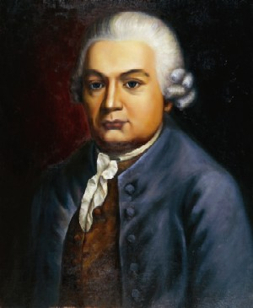
GLASBA
Veliko število trilčkov in prehodna dinamika
(nenadni prehodi iz tihega v glasno in obratno)
Najbolj znan in cenjen skladatelj → Carl Philipp Emanuel Bach

Slide 28
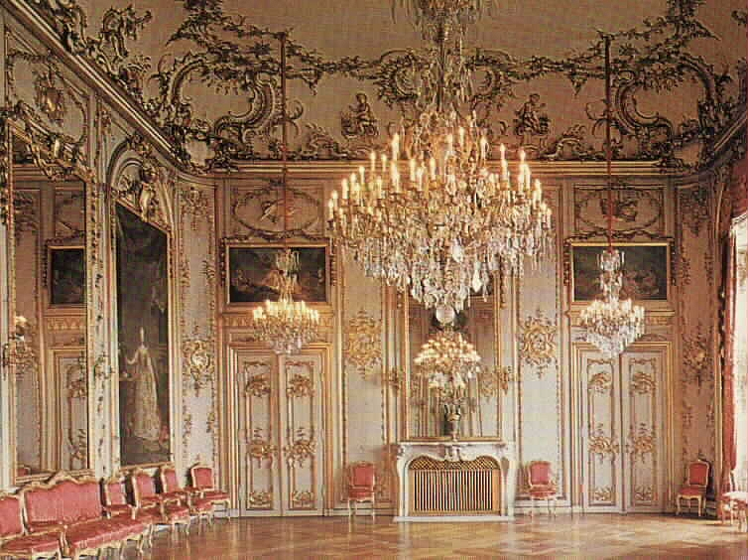
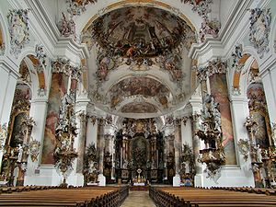
Arhitektura
Preoblikovanje mest, katedral in dvorcev
Značilnosti:
  Pobarvane pokrajine
  Bogate scene
  Razgibane stavbe
  Dinamični prostori
  Nasprotja med svetlobo in senco

Slide 29
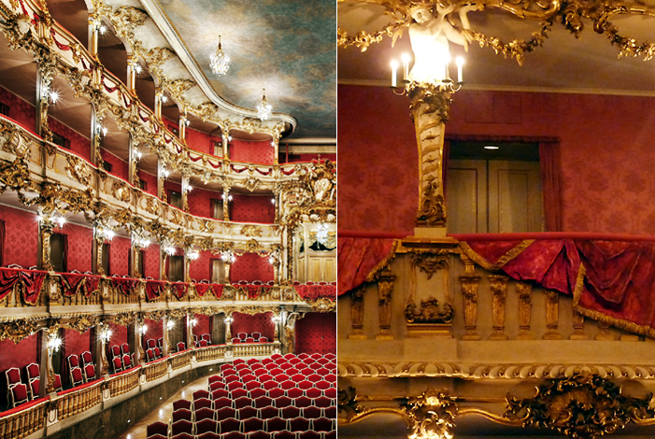
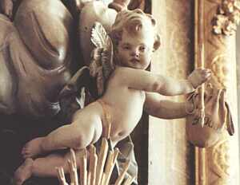
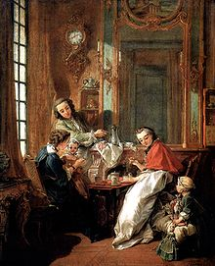
KIPARSTVO IN SLIKARSTVO
- Razburkanost čustev
- Poudarjeno senčenje (na eni strani močna svetloba na drugi pa zatemnjenost)
- Nesimetročne, okrogle, dvodelne in diagonalne kompozicije
- Prevladujejo pastelne barve: roza, zlata, rumena ...
- Sončne barve
Raznobarvni materiali
Dinamične kompozicije
Atletska telesa
Mestni vodnjaki

Slide 30
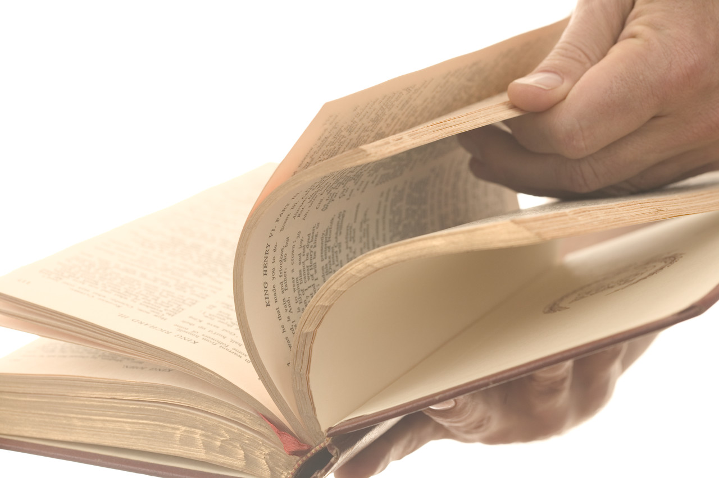
VIRI:
Internet:
http://sl.wikipedia.org/wiki/Rokoko
http://sl.wikipedia.org/wiki/Barok
http://www.slideshare.net/Castlan/barok-na-slovenskem
http://sl.wikipedia.org/wiki/Baro%C4%8Dna_glasba
http://sl.wikipedia.org/wiki/Protireformacija
Knjige:
Barok in rokoko - Liselotte Andersen
Pregled slovenskega slovstva - Janko Kos
Pregled svetovne književnosti - Janko Kos
Zgodovina slikarske, kiparske in arhitekturne umetnosti - Jacek Debicki,
Jean-Francois, Dietrich Grunewald, Antonio Filipe Pimentel

